Slide 1
Приёмы активизации эмоционально- эстетического восприятия художественного текста на уроках литературы в среднем звене.

Slide 2
Выразительное чтение
Первостепенное значение выразительного чтения на уроках литературы подчеркивала М.А. Рыбникова. Она считала, что воплощение «в звуках голоса музыкально и логически» произведение «максимально реализует свое влияние». Сколько раз приходилось убеждаться, - говорила Рыбникова, - «что учащиеся, предоставленные себе, откладывают в сторону Маяковского, Гоголя, Щедрина и как только в ответ на это непризнание автора учитель начинает читать его вслух, так тут же в классе перестраивается отношение к автору, рождается и понимание и признание». М.А. Рыбникова определила и место выразительного чтения в системе работы на уроках: «Выразительное чтение учителя обычно предваряет разбор произведения и является основным ключом к пониманию его содержания. Выразительное чтение ученика заключает процесс анализа произведения».

Slide 3
Партитура стихотворения.
1. Ударение в слове (в трудных случаях) обозначается знаком / над буквой.
2. Ударение фразовое – ударное слово подчеркивается пунктиром логическое – одной чертой, психологическое – [П] перед словом или предложением.
3. Паузы: короткая – вертикальным пунктиром (¦), средняя – одной вертикальной чертой (│‌‌‌‌), длительная – двумя вертикальными чертами (││).
4. Слитное произнесение обозначается дугой ∩ над словами.
5. Мелодика: подъем (повышение голоса) – стрелкой вверх над ударной гласной слова ( ); понижение голоса – ( ); монотонно – непрерывной горизонтальной чертой над словами.
6. Замечания о темпе и окраске чтения ставятся на полях справа словами быстро, медленно, ускоряя

Slide 4
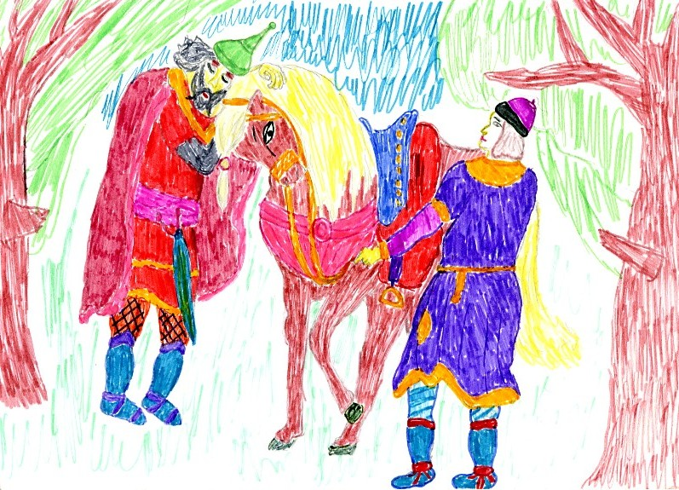
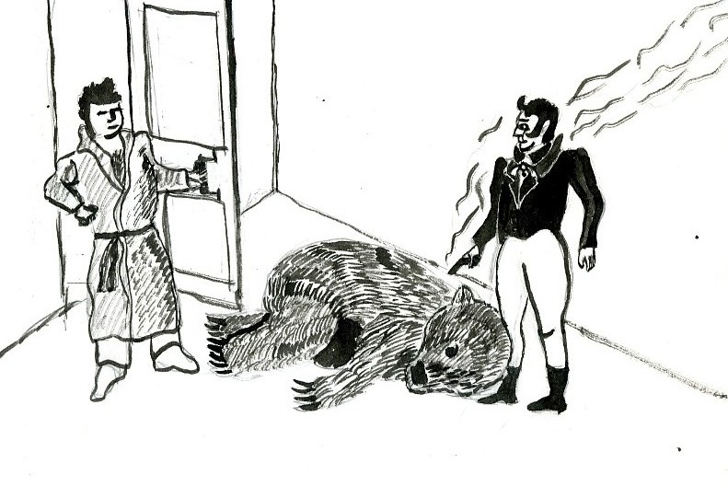
Создание иллюстраций к прочитанному произведению
Учащиеся должны передать в рисунке прежде всего свое понимание замысла автора.

Slide 5
Устное словесное рисование.
Устное словесное рисование открывает эмоциональный настрой читателя, способствует пониманию авторской мысли, развивает речь ученика. Сначала предлагаем рисовать иллюстрации к сценкам, острым сюжетным эпизодам, в которых автор очертил облик героев, т.е. поначалу выбираем для устного рисования эпизоды, описанные автором так, что они дают опору воспроизводящему воображению. Затем пробуем развить творческое воображение, поручая ученикам нарисовать портрет героя, не данный в тексте автором и, наконец, самое трудное задание - нарисовать пейзаж .

Slide 6
Творческий пересказ.
Творческий пересказ – вид устного пересказа или письменного изложения, характеризующийся изменениями и дополнениями в тексте. Возможные творческие изменения и дополнения: изменение лица рассказчика ( от изменения личной формы глагола до пересказа от лица одного из персонажей); продолжение сюжета, продолжение судьбы героя; введение новых эпизодов.

Slide 7
Творческие задания.
Они направлены на повышение читательской активности подростков, привитие им навыков осознанного чтения и адекватного восприятия литературных произведений. В частности создание мультимедийных презентаций.

Slide 8
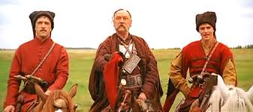
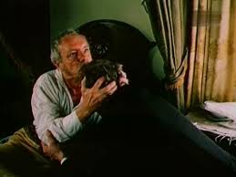
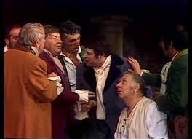
Использование кинофильмов.

